Slide 1
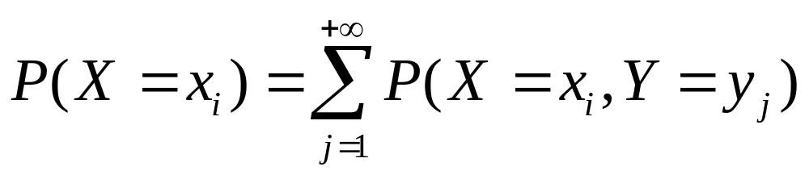
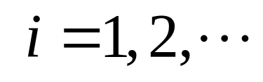
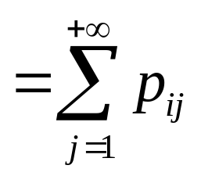
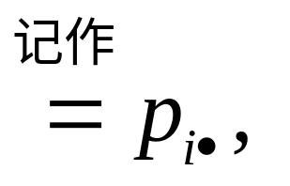
二维离散型随机变量的边缘分布律
y
y₁
y₂
…
y_{n}
p_{i•}
x
x₁
p₁₁
p₁₂
…
p_{1n}
p_{1•}
x₂
p₂₁
p₂₂
…
p_{2n}
p_{2•}
…
…
…
…
…
…
x_{m}
p_{m1}
p_{m2}
…
p_{mn}
p_{m•}
p_{•j}
p_{•1}
p_{•2}
…
p_{•n}
1

Slide 2
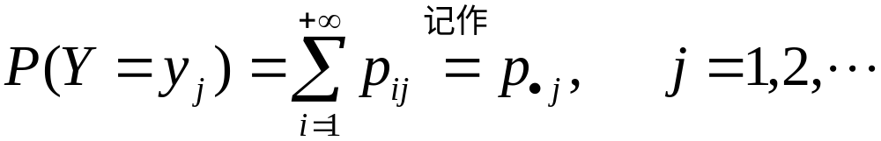
已知联合分布律可以求出边缘分布律；
已知边缘分布律一般不能唯一地求出联合
分布律

Slide 3
例3 把三个球等可能地放入编号为1，2，3 的
三个盒子中，每盒容纳的球数无限. 记 X
为落入 1 号盒的球数，Y 为落入 2 号盒的
球数，求
( X , Y ) 的联合分布律与边缘分布律；
P (X = Y ), P (Y > X );
F (x, y)
解： (1) X的可能取值为0、1、2、3
Y的可能取值为0、1、2、3

Slide 4
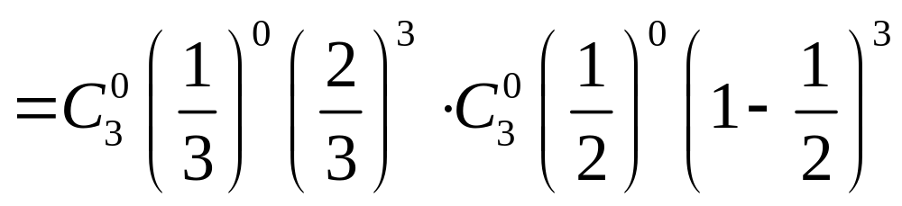
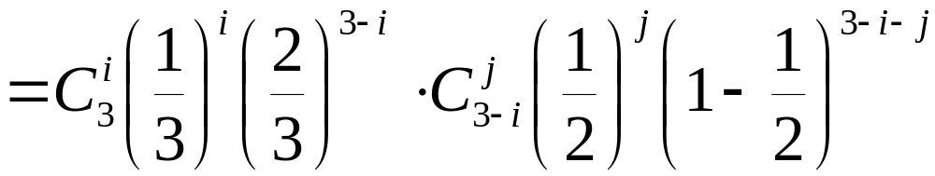

一般的，
其联合分布与边缘分布如下表所示

Slide 5





X
0 1 2 3
p_{• j}
p_{ij}
Y
0
1
2
3
0
0
0
0
0
0
p_{i•}
1

Slide 6
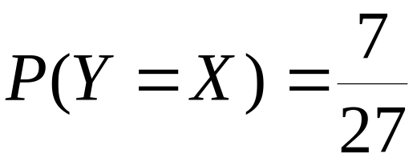
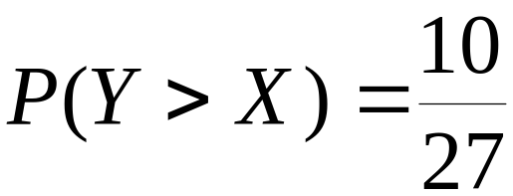
(2) 由表可知

Slide 7

(3) 要求F (x,y)，先将( X ,Y )的可能取值画在
xoy 平面上，对于不同位置的(x,y)求F (x,y):
y
•
•
•
•
•
•
•
•
•
•
x

Slide 8
0, x < 0 或 y < 0,
1/27, 0 ≤ x <1, 0 ≤ y < 1,
4/27, 0 ≤ x <1, 1 ≤ y < 2,
7/27, 0 ≤ x <1, 2 ≤ y < 3,
8/27, 0 ≤ x <1, y ≥ 3,
4/27, 1 ≤ x <2, 0 ≤ y < 1,
13/27, 1 ≤ x <2, 1 ≤ y < 2,
19/27, 1 ≤ x <2, 2 ≤ y < 3,
F(x,y) =
20/27, 1 ≤ x <2, y ≥ 3,

Slide 9
7/27, 2 ≤ x <3, 0 ≤ y < 1,
19/27, 2 ≤ x <3, 1 ≤ y < 2,
25/27, 2 ≤ x <3, 2 ≤ y < 3,
26/27, 2 ≤ x <3, y ≥ 3,
26/27, 2 ≤ x <3, y ≥ 3,
8/27, x ≥ 3, 0 ≤ y < 1,
20/27, x ≥ 3, 1 ≤ y < 2,
26/27, x ≥ 3, 2 ≤ y < 3,
1, x ≥ 3, y ≥ 3

Slide 10
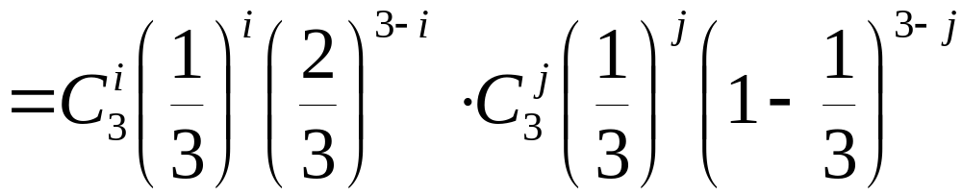

例4 把3 个红球和3 个白球等可能地放入编号为
1，2，3 的三个盒子中, 每盒容纳的球数无
限, 记 X 为落入1号盒的白球数, Y 为落入 1
号盒的红球数. 求( X ,Y )的联合分布律和
边缘分布律.
解
见下表

Slide 11
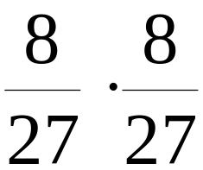
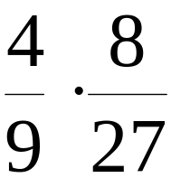
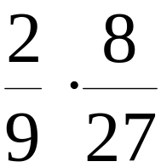
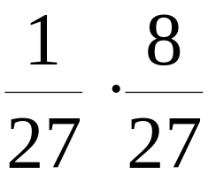
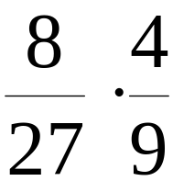
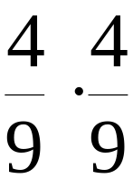
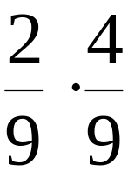
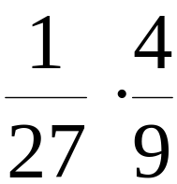
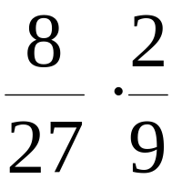
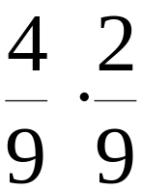
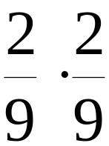
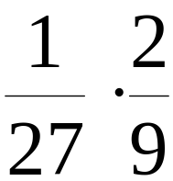
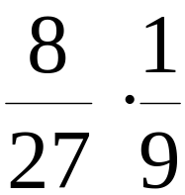
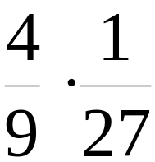
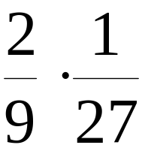
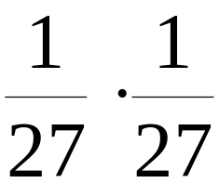
X
0 1 2 3
p_{• j}
p_{ij}
Y
0
1
2
3
p_{i•}
1

Slide 12
本例与前例有相同的边缘分布，但它们的
联合分布却不同. 故
联合分布可以唯一确定边缘分布
但边缘分布却不能唯一确定联合分布

Slide 13
例5 二元两点分布
下面的二维离散型随机变量称为二元
两点分布
p_{ij}
X
1 0
p_{• j}
Y
1
0
p 0
p
q
0 q
p_{i•}
p q
1
p + q = 1 ，0 < p < 1

Slide 14
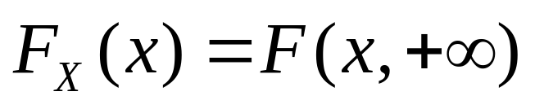
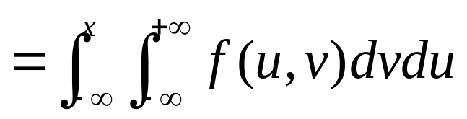
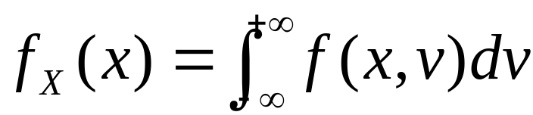
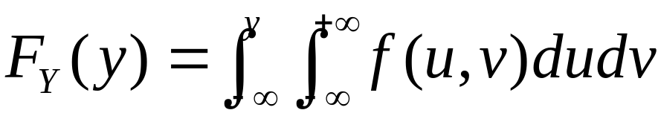
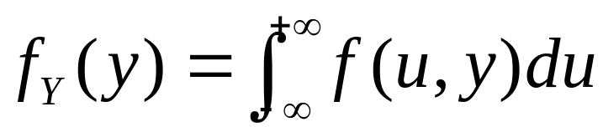
二维连续性随机变量的边缘密度函数
与离散型随机变量相同，已知联合分布可以
求得边缘分布；反之则不能唯一确定.

Slide 15
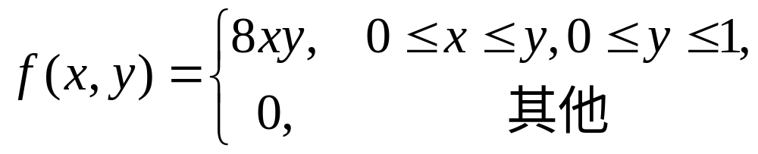
例6 设二维连续型随机变量( X ,Y ) 的联合密度为
求：边缘密度函数与边缘分布函数

Slide 16
0, x < 0 或 y < 0
y⁴ , 0 ≤ x < 1, 0 ≤ y < x ，
2x²y²–y⁴, 0 ≤ x < 1, x ≤ y < 1 ，
F (x,y) =
2x²–x⁴ , 0 ≤ x < 1, y ≥ 1 ，
y⁴ , x ≥ 1, 0 ≤ y < x ，
1, x ≥ 1, y ≥ x ，

Slide 17


(4)
0, x < 0，
=
2x²–x⁴ , 0 ≤ x < 1,
1, x ≥ 1
0, y < 0
=
y⁴ , 0 ≤ y < 1,
1 , y ≥ 1

Slide 18
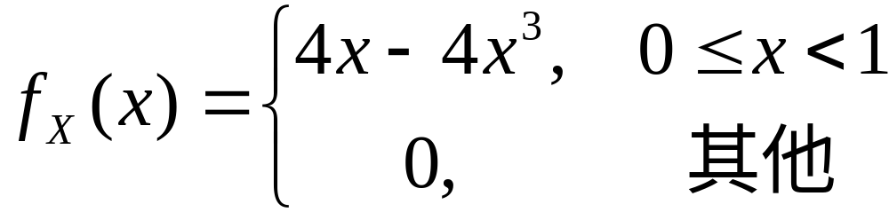
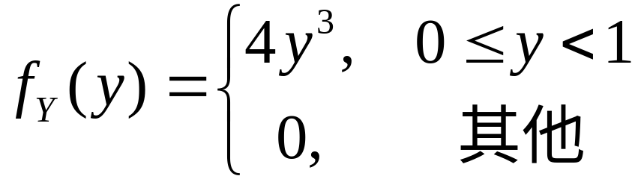

Slide 19
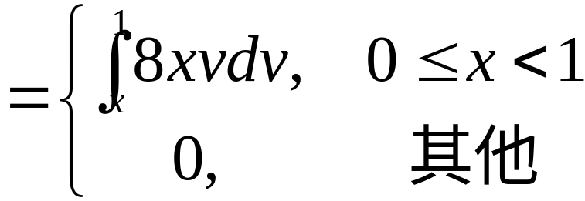
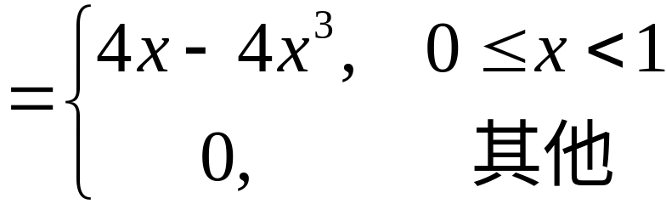
也可以直接由联合密度求边缘密度，再积分
求边缘分布函数。
v
v=u
(x,1)
1
•
•
(x,x)
0
1
u

Slide 20
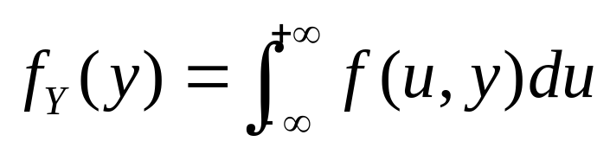
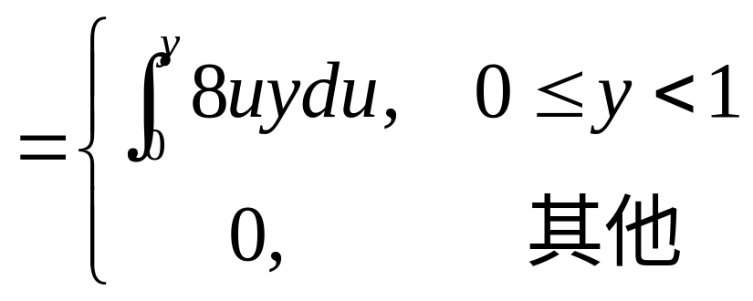
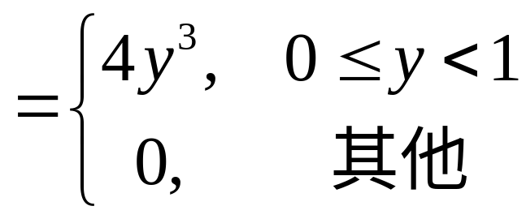
v
v=u
1
•
•
(0,y)
(y,y)
0
1
u

